Slide 1
BORBA ZA HRVATSKI JEZIK
AUTORI:
Vanesa Arlović, 4.b
Iva Križić, 4.b
OŠ Mate Lovraka Petrinja, 18. ožujka 2019.

Slide 2
Narječja
U hrvatskom jeziku postoje slijedeća narječja:
hrvatski jezik
kajkavsko narječje
čakavsko narječje
štokavsko narječje

Slide 3
KARTA
Na slici je prikazan geografski položaj korištenja narječja u Republici Hrvatskoj.

Slide 4
Hrvatski službeni jezik
Na povijesnoj sjednici posljednjeg staleškog zasjedanja Hrvatskoga sabora, 23. listopada 1847. godine u staroj zagrebačkoj zgradi na Markovu trgu, hrvatski jezik proglašen je službenim u javnoj uporabi.

Slide 5
Suživot Hrvata s drugim narodnim u državnim zajednicama nije im omogućavao punu samostalnost.
Mađari su se uspjeli nametnuti i 1868. godine Habsburška Monarhija preoblikuje se u Austro-Ugarsku Monarhiju. U toj državi Mađari su nametnuli mađarski jezik.
Na obali Jadranskog mora Mlečani su nametnuli talijanski jezik.
U crkvi je u uporabi latinski jezik.

Slide 6
JOŠ O HRVATSKOM JEZIKU
POVIJEST O HRVATSKOM
JEZIKU
Početci standardizacije hrvatskog jezika sežu na početak 17. stoljeća :1604. godine u Rimu objavljuje Bartol Kašić prvu hrvatsku gramatiku, kojom se koristi u pisanju utjecajnog službenog teksta Rituala Rimskog i koja slijedom tog “službenog molitvenika” znatno utječu na jezik molitvenika i crkvenih molitava-koje su onda poznate čak i nepismenim osabama. Približno u to vrijeme barokna hrvatska književnost tzv. Ozaljskog književnog kruga (Petar Zrinski) prevodi i na hrvatskom jeziku objavljuje značajni ep Adrianskog mora sirena, kojega književna djela napisana uz korištenje elemenata sva tri hrvatska narječja.

Slide 7
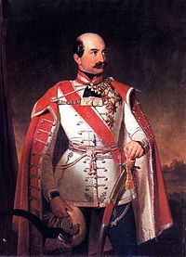
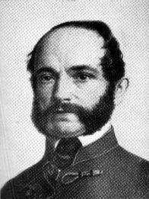
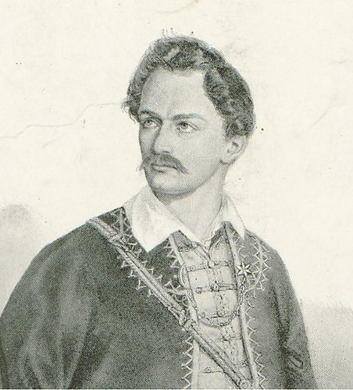
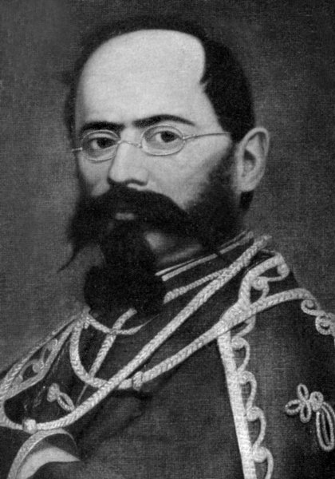
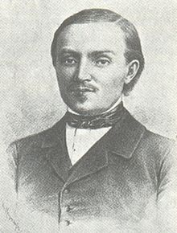
Važne osobe koje su sudjelovale u borbi za hrvatski službeni jezik
Josip ban Jelačić ukinuo je kmetstvo 1848. godine i sazvao je prve izbore za Hrvatski Sabor.
Ljudevit Gaj je predvodio pokret za hrvatski jezik i sastavio je prvi hrvatski pravopis.
Eugen
Kvaternik
u hrvatsku
se vraća
1860. godine,a 1861. izabran za zastupnika u Hrvatskom Saboru.
Vatroslav
Lisinski
bio je
Hrvatski
skladatelj
klasične i
folklorne
glazbe.
Ivan-Kukuljević Sakcinski
Održao je
2. Svibnja
1843. god.
Govor na hrvatskom jeziku u
Hrvatskom
Saboru.
Ivan Mažuranić napisao je prvi hrvatski moderni riječnik sa 40.000 riječi.
BORBA ZA HRVATSKI
JEZIK

Slide 8
Hrvatski Sabor proglasio hrvatski jezik službenim u javnoj uporabi 23. 10. 1847.

Slide 9
KRAJ

